Slide 1
DISEÑO DE ELECTRODOMÉSTICOS
Título:
“Diseñando un Electrodómestico”
(proyectación de pequeños electrodomésticos, utilizando biomateriales).
Autor: MARIO GERSON URBINA PÉREZ
Diseño Industrial
Facultad de Arquitectura y Diseño, CU Valle de Chalco, Zumpango
Septiembre 2015

Slide 2
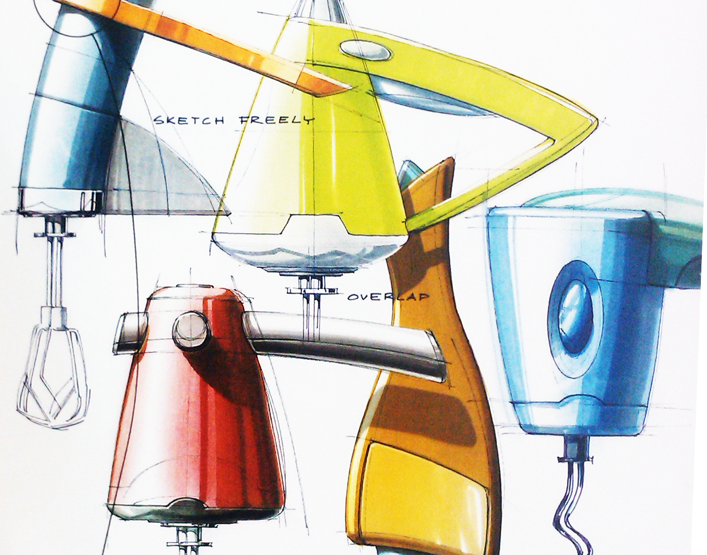
Proyecto
Implementación Biomaterial
Diseño Industrial
Diseño de Electrodomésticos

Slide 3
IDENTIFICACIÓN DEL CURSO
Nombre de la UA: Diseño de Electrodomésticos
Área de docencia: Diseño
Clave: L41524
Horas de Teoría: 3
Horas de Práctica:3
Créditos:6
Carácter de la Unidad de Aprendizaje: obligatoria
Núcleo de formación: sustantivo
Espacios donde se imparte: Facultad de Arquitectura y Diseño, CU UAEM Zumpango y CU UAEM Valle de Chalco.

Slide 4
Presentación de la Unidad de aprendizaje
La presente unidad de aprendizaje tiene como propósito desarrollar proyectos de diseño en el ámbito de los electrodomésticos, entendiéndose éstos como máquinas que realizan algunas tareas domésticas rutinarias, como pueden ser cocinar, conservar los alimentos o limpiar; tanto para un hogar como para instituciones, comercios o industria. El término electrodoméstico se genera a partir del uso de estas herramientas con energía eléctrica, actualmente se utiliza en forma genérica aunque se empleen otras fuentes energéticas.
Se aplicaran distintos procesos de diseño así como metodologías de investigación que promuevan la detección de necesidades en un ámbito determinado, que serán satisfechas a través del desarrollo de objetos tridimensionales, susceptibles de producción de acuerdo a tecnologías disponibles y modos de producción nacionales.

Slide 5
Propósito de la Unidad de Aprendizaje
Evaluar los aspectos ergonómicos, tecnológicos, productivos y estéticos en un contexto determinado para proponer la manufactura de objetos o artefactos electrodomésticos que contribuyan al enriquecimiento de la cultura material.

Slide 6
Competencias genéricas
Competencias Desarrollo de proyectos
Vinculadas al conocimiento del espacio y tiempo, para planificar, estructurar y desarrollar proyectos de diseño sobre la base de métodos, metodologías, técnicas y procedimientos para la configuración de los objetos.
Subcompetencia Proyectual
Elaborar y aplicar métodos, técnicas y procedimientos para la configuración de objetos.
Configuración de electrodomésticos, que contribuyan al enriquecimiento de la cultura material.

Slide 7
ESTRUCTURA DE LA UNIDAD DE APRENDIZAJE
El discente demostrará gráficamente su trayectoria académica con el propósito de efectuar un diagnóstico para llevar a cabo el proceso de enseñanza-aprendizaje, lo anterior para efectuar un diagnóstico, junto con el docente, de las competencias adquiridas previamente a la unidad de aprendizaje de diseño de electrodomésticos con el fin de utilizarlas como base para la adquisición de las competencias.
Comprenderá el concepto de electrodoméstico así como una taxonomía de los objetos con el propósito de evaluar los contextos y requerimientos de los mismos. Clasificación de acuerdo al uso de la energía:
Uso de energía primaria
Uso de energía para la transformación
Clasificación de acuerdo al contexto. Línea blanca, línea marrón.

Slide 8
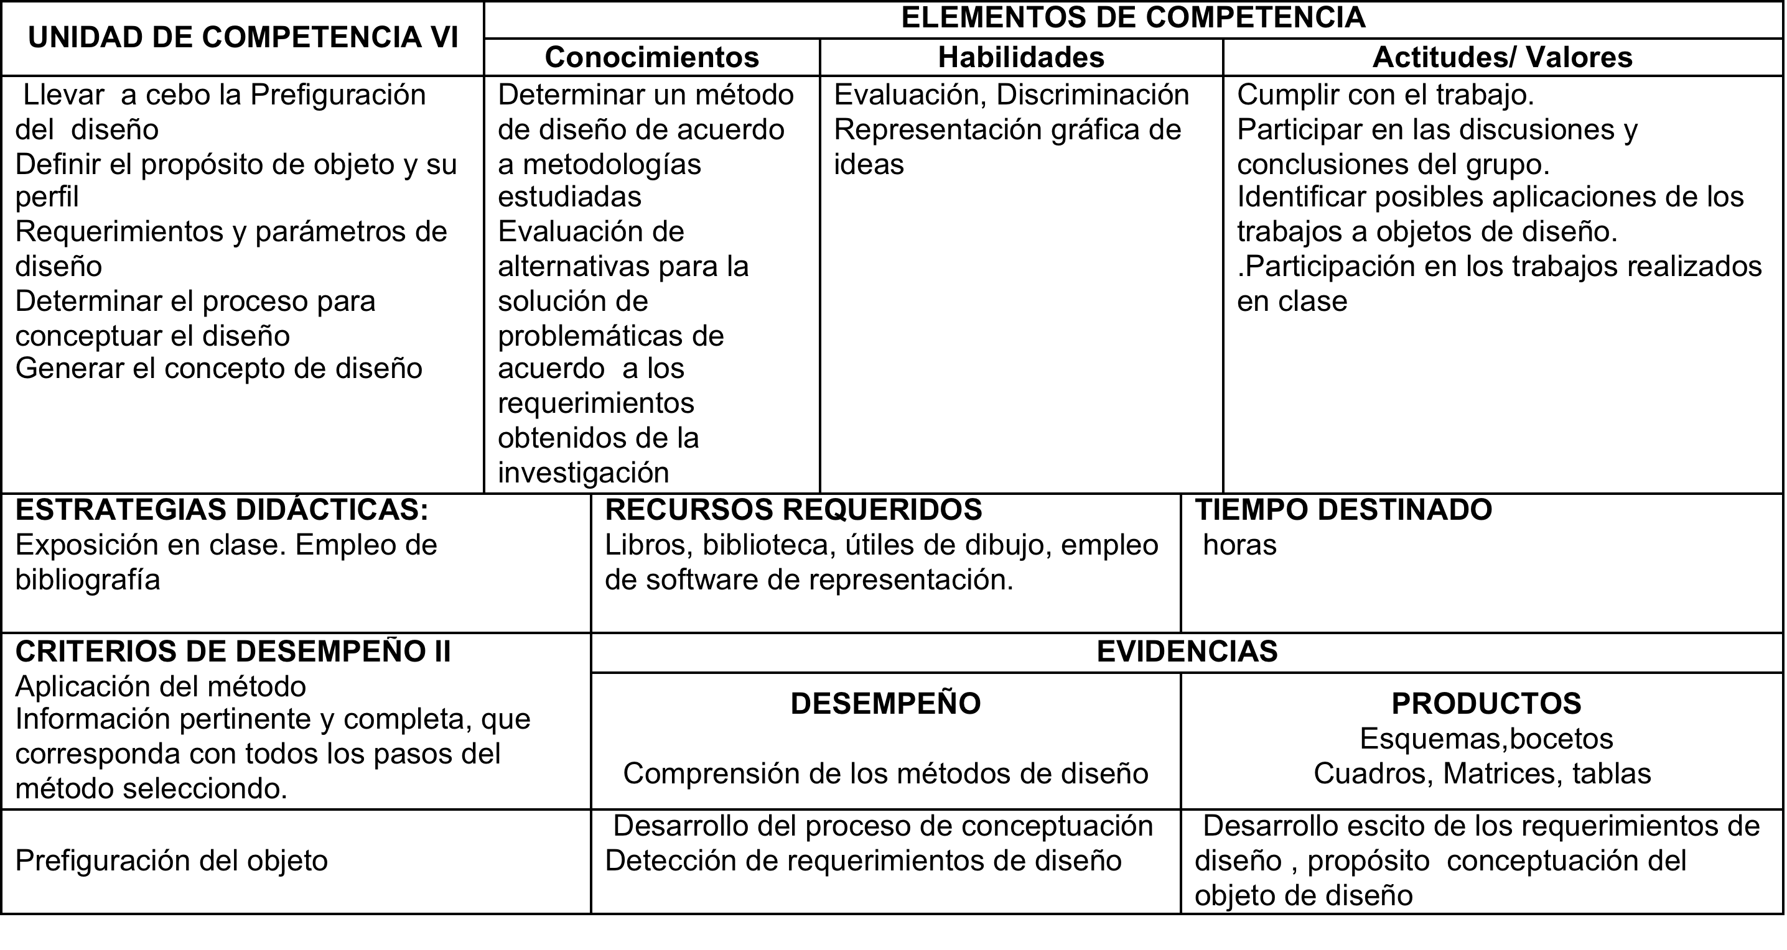
Desarrollo de la Unidad de Aprendizaje

Slide 9
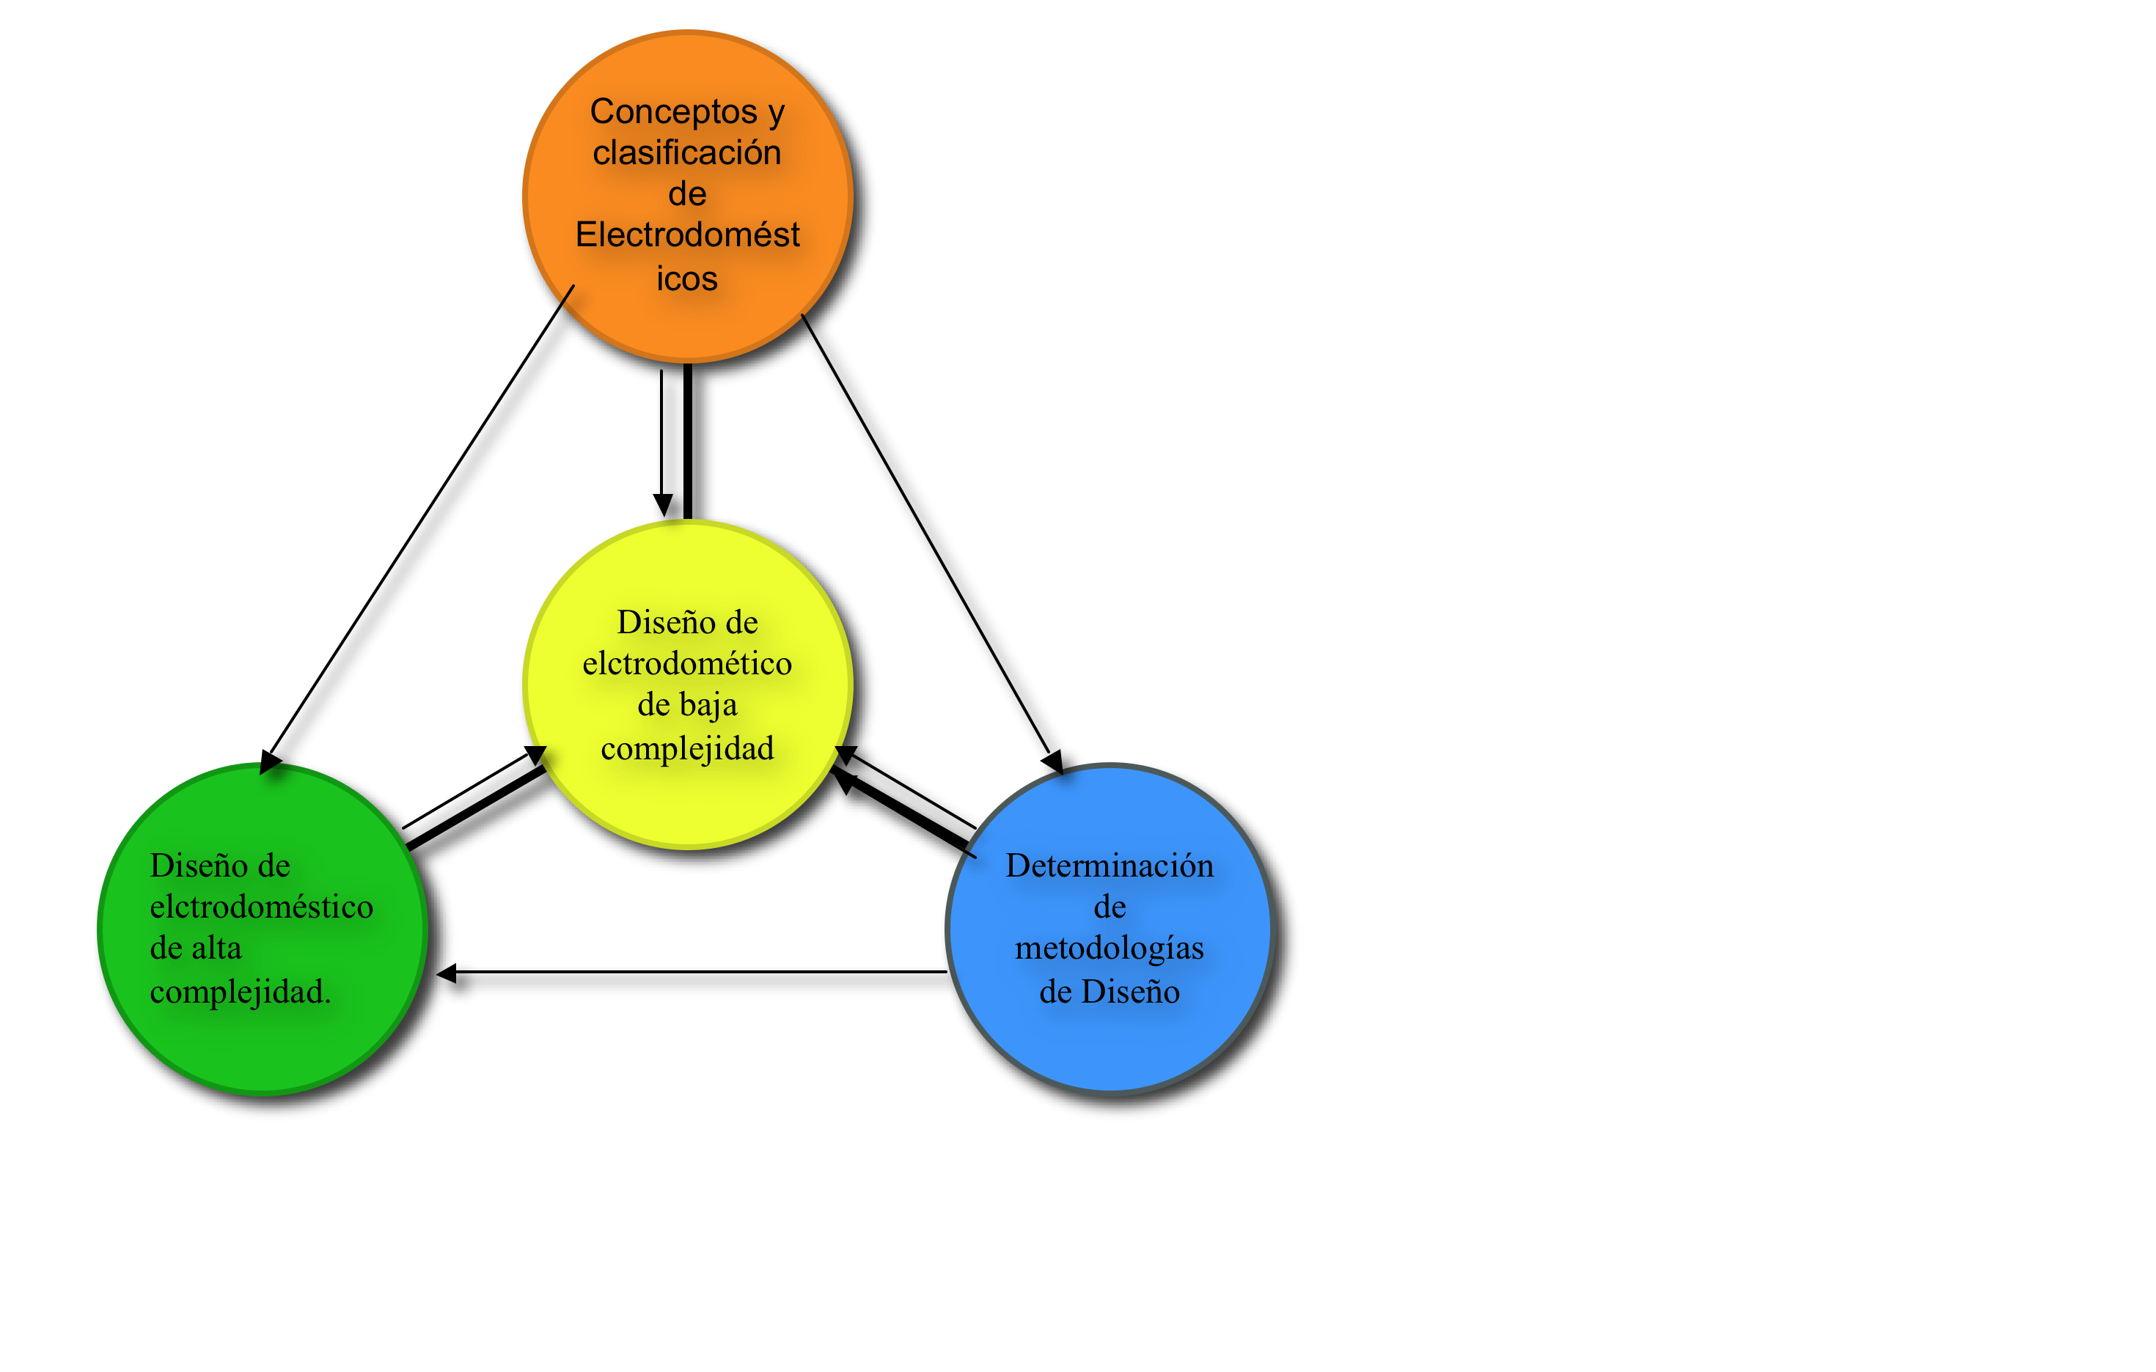
SECUENCIA DIDÁCTICA GENERAL DE LA UA.
UNIDAD I: CONCEPTOS Y CLASIFICACIÓN DE ELECTRODOÉSTICOS.
UNIDAD II: DETERMINACIÓN DE METODOLOGIAS DE INVESTIGACIÓN.
UNIDAD III: DISEÑO DE ELECTRODOMÉSTICO DE BAJA COMPLEJIDAD (tema seleccionado).
UNIDAD IV: DISEÑO DE ELECTRODOMÉSTICO DE ALTA COMPLEJIDAD.

Slide 10
GUIÓN EXPLICATIVO
EL PRESENTE MATERIAL ESTA PENSADO PARA SER UTILIZADO POR EL DOCENTE EN LA UNIDAD VI DE DISEÑO DE ELECTRODOMÉSTICOS, PARA ELLO SE HAN DESARROLLADO UNA SERIE DE TEMAS, EJEMPLOS, DEFINICIONES QUE SEGÚN LOS OBJETIVOS, PROPÓSITOS Y COMPETENCIAS DE LA UNIDAD DE APRENDIZAJE FUNCIONAN PARA UN MAYOR ENTENDIMIENTO DE LA MISMA. EL GUIÓN SE DIVIDE DE LA SIGUIENTE FORMA:
PRESENTACIÓN DE LA UNIDAD DE APRENDIZAJE.
PROPÓSITO DE LA UNIDAD DE APRENDIZAJE.
ESTRUCTURA DE LA UA.
SECUENCIA DIDÁCTICA.
SECUENCIA DIDÁCTICA.
DISEÑO DE ELECTRODOMÉSTICOS (METODOLOGÍA).
DESARROLLO DE CONCEPTOS.
DESARROLLO DE PROPUESTAS.

Slide 11
CONTEXTO
Se plantea que el alumno conozca y utilice una metodología adecuada para el rediseño de un electrodoméstico con énfasis en los siguientes rubros:
1. Selección de materiales de bajó impacto (Implementación de Biomateriales en la Fabricación de Carcasas para Pequeños Electrodomésticos).
2. Maximizando energía y eficiencia de agua.
3. Diseñando para minimizar los desechos.

Slide 12
Función
Expresión
Tecnología
Electrodoméstico
Comercial
FIGURA 1. Configuración informal al momento de diseñar

Slide 13

FIGURA 2. propuesta de integración de conocimientos
Ergonomía
Mecanismos
Función
Perceptual
Expresión
Tecnología
Materiales
Electrodoméstico
Simbólico
Procesos
Costos
Comercial
Expectativas del usuario
Ventas / Distribución

Slide 14
Propuesta
la propuesta de mejoras derivadas del uso en los talleres de diseño en la realización de sus proyectos por medio del Método de diseño sustentable. apoyarán a que los alumnos se vuelvan un diseñadores integrales al momento de conceptualizar, proyectar y materializar un electrodoméstico, ademas de la simplificación y ejecución de los pasos seleccionados.
Aporte
21 pasos
16 pasos
efectividad
identidad

Slide 15

Metodología Sustentable
OBJETIVO. Promover la implementación de los conceptos y criterios de sustentabilidad en las actividades relacionadas con producción de carcasas de la línea de pequeños electrodomésticos, buscando adecuar los procesos técnicos en respuesta a los diferentes requerimientos físicos y ambientales. De la misma manera, referenciar los índices de calidad.

Slide 16
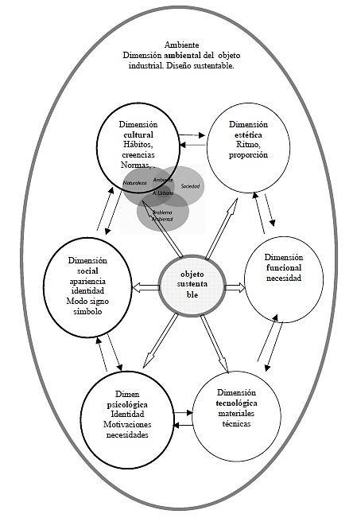
Obtención de Información
Datos Demográficos
Análisis de Biomateriales
Descripción de Conceptos
Establecer Parámetros Físicos y Sociales
Impacto Ambiental
Planimetría
Normas de Calidad
Reincorporación de Residuos
Modelo
Materialización
Criterios de Sustentabilidad
Disponibilidad de Material
Requerimientos de Diseño Sustentable
Procesos
Propuestas
Bocetos
Selección
Análisis de Productos Existentes
Sustentabilidad

Slide 17
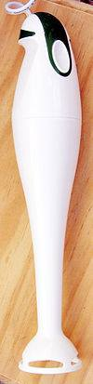
Área de Aplicación
Línea de Pequeños Electrodomésticos
  Cocina
    Batidora de Mano

Slide 18
Análisis de Productos Existentes
Se realizo una búsqueda de productos en el mercado y esto fue lo que se encontró 4 batidoras por excelencia de diseño:
  Batidora Bosch MSM67PE
  Minipimer 7 de Braun
  Batidora Ufesa BP4566
  Taurus Bapi Plus

Slide 19
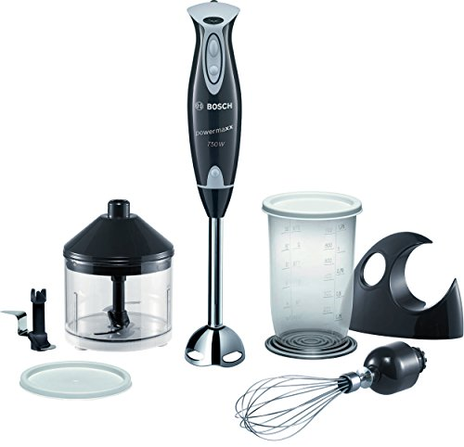
Batidora Bosch MSM67PE

Slide 20
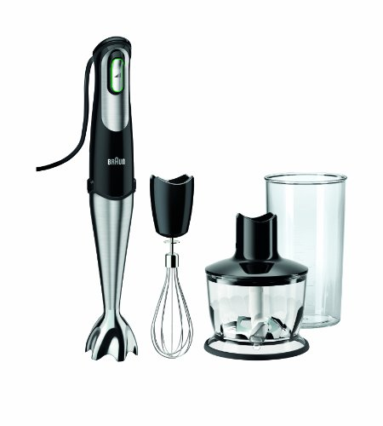
Minipimer 7 de Braun

Slide 21
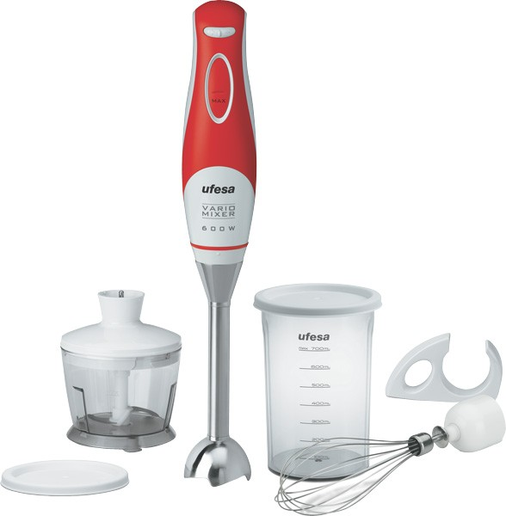
Batidora Ufesa BP4566

Slide 22
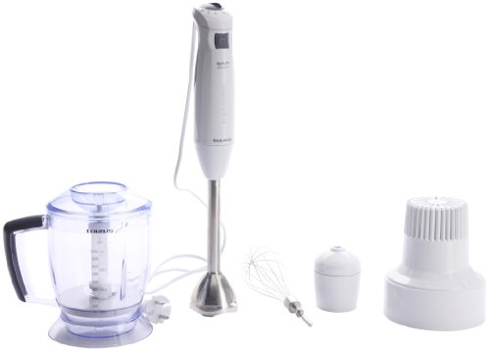
Taurus Bapi Plus

Slide 23
Análisis de Mercado
Algunos de las empresas que de línea de pequeños electrodomésticos son:
Bosch (Profesionales en Herramienta Eléctrica y Electrodomésticos)
Taurus (Profesionales en Electrodomésticos)
Ufesa (Profesionales en Electrodomésticos)
Braun (Profesionales en Línea Pequeños Electrodomésticos)
Oster (Profesionales en Línea Pequeños Electrodomésticos)
Tefal (Profesionales en Electrodomésticos)
KitchenAid (Profesionales en Electrodomésticos de Extracción)
En el mercado internacional hay mucha demanda de este producto, cabe la posibilidad de que si la batidora con carcasa biodegradable entra en el mercado y con la adecuada publicidad esta puede ser un producto potencial en el Mercado.
Demanda 90%
Oferta 10%

Slide 24
Requerimientos de Uso
Practicidad: fácil manejo.
Seguridad: evitar riesgo de una descarga eléctrica.
Percepción: sea entendible
Transporte: un peso aproximado de 100g a 400gr
Mantenimiento: preventivo (limpiar la parte móvil, así como las aspas, aceitándola cada medio año, eliminando polvo y así evitar que esta se trabe o se apriete con el tiempo)
Reparación: en caso de ruptura o quiebre de la carcasa, se debe reparar con Soldadura de Termoplásticos o con Soldadura Química, ambas técnicas son apropiadas y de rápida ejecución en la reparación del material plástico y en caso de que las aspas de corte se desgasten o deterioren o destrocen es necesario cambiar la pieza.

Slide 25
Proceso Ergonómico
Aspectos Ergonómicos:
  Material resistente a la abrasión y la corrosión
  Antropometría de posición de la mano
  Reducción de vibraciones

Slide 26
Requerimientos de Función
  Mecanismos: motor a 127 Volts
Resistencia: material de corte resistente a la corrosión
  Material Biodegradable
Confiabilidad: sistema de protección contra sobrecargas

Slide 27
Requerimientos Estructurales
Núm. de Componentes:
Unión: la carcasa esta unida por una serie de tornillos colocados estratégicamente para la protección de los componentes internos
Componentes:
Eléctricos:
  Motor de Inducción 127 vca 500rpm

Slide 28
Requerimientos de Diseño
Forma: la composición orgánica de comportamiento natural “la forma sigue a la función” con calidad y excelencia de diseño.
Estabilidad Visual: proporcional equilibrio entre todos los requerimientos establecidos.
Estética: diseño equilibrado en funcionalidad y belleza, que al mismo tiempo es clave para la identidad del producto.

Slide 29
Biomaterial
Porcelana Fría Casera
  Compuesto Base Fécula de Maíz
La Porcelana Fría es una masa que esta compuesta de cola vinílica y fécula de maíz básicamente, conocida en todo el mundo, en cada región o país recibe un nombre diferente. Se la llama Masa Flexible, Porcelanicron, Biscuit, Cold Porcelain, Pasta di Mais entre otros.
Es un material con el que se pueden modelar volúmenes pequeños y también de gran tamaño. Sus características son suavidad, blancura y elasticidad.
La masa no requiere horneado ya que seca a temperatura ambiente. Otra de sus características es que a medida que seca pierde de 15% a 20% del volumen inicial, por este motivo es bueno tener en cuenta las proporciones de lo que se desea modelar.
La porcelana se puede colorear o teñir con acrílicos, temperas, óleos y colorantes vegetales o también una vez seca la pieza se puede pintar y lograr diferentes efectos.

Slide 30
Materiales de Fabricación
250 grs de cola vinílica
250 grs de fécula de maíz
100 ml de aceite canolico

Slide 31
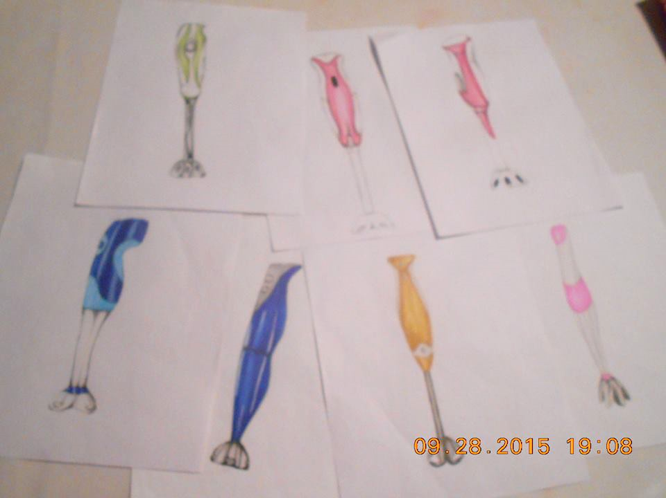

Slide 32
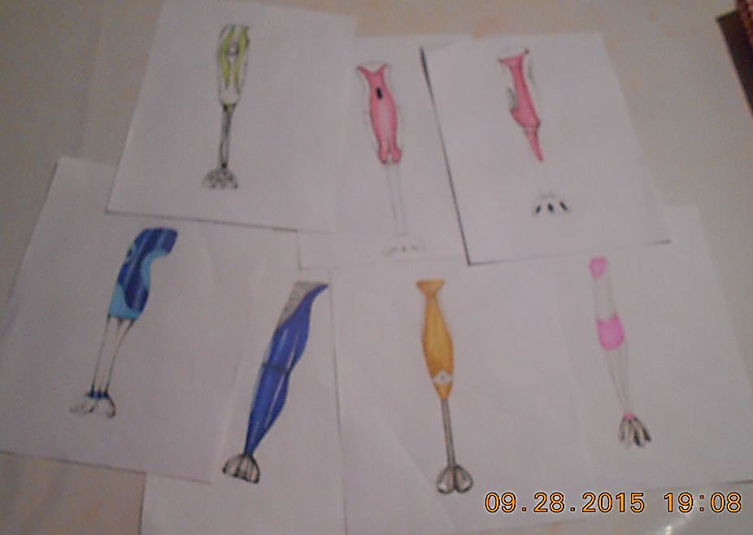

Slide 33
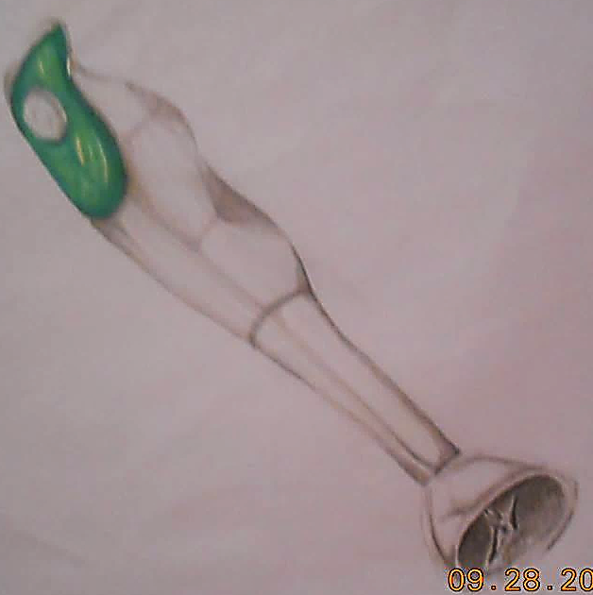
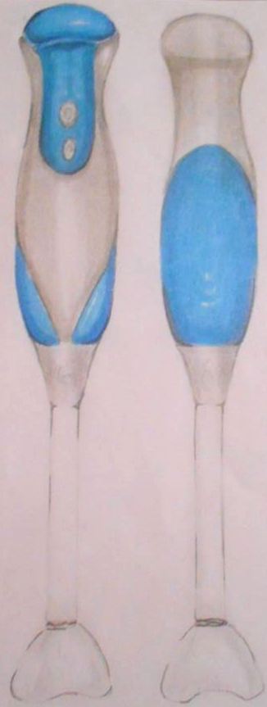
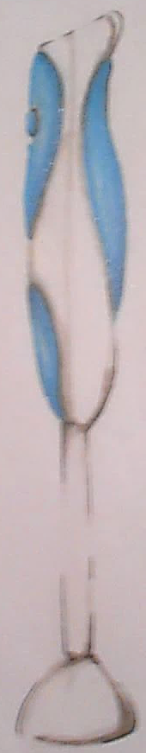

Slide 34
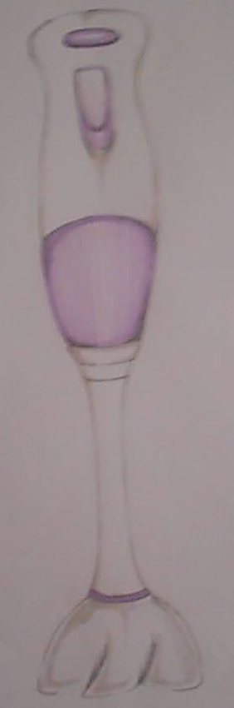
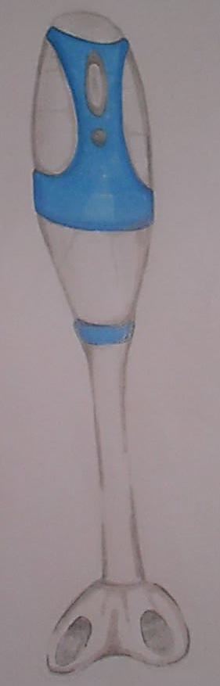
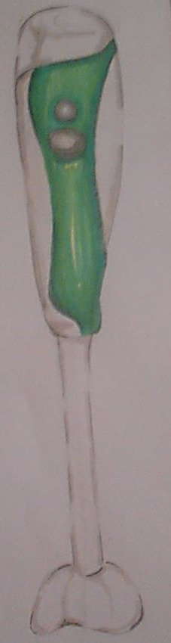

Slide 35
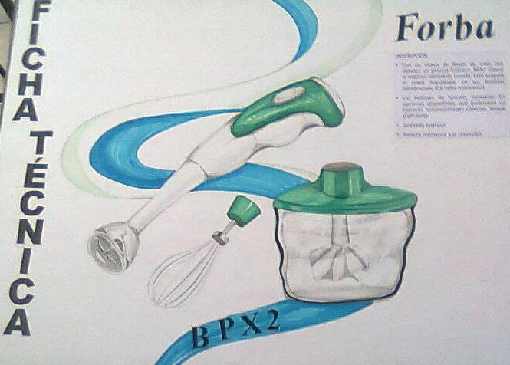
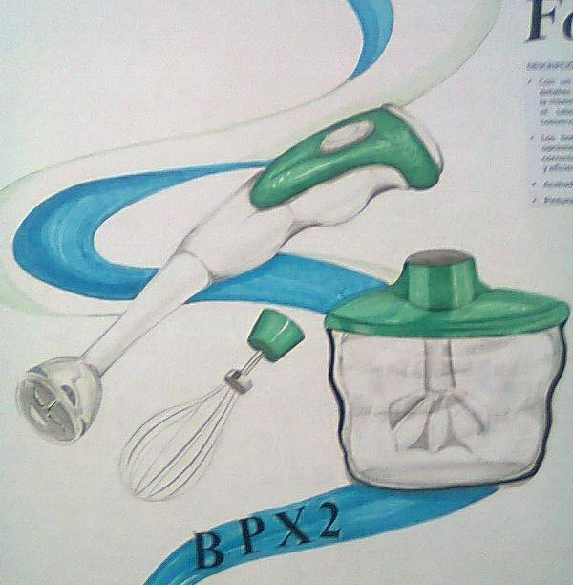

Slide 36
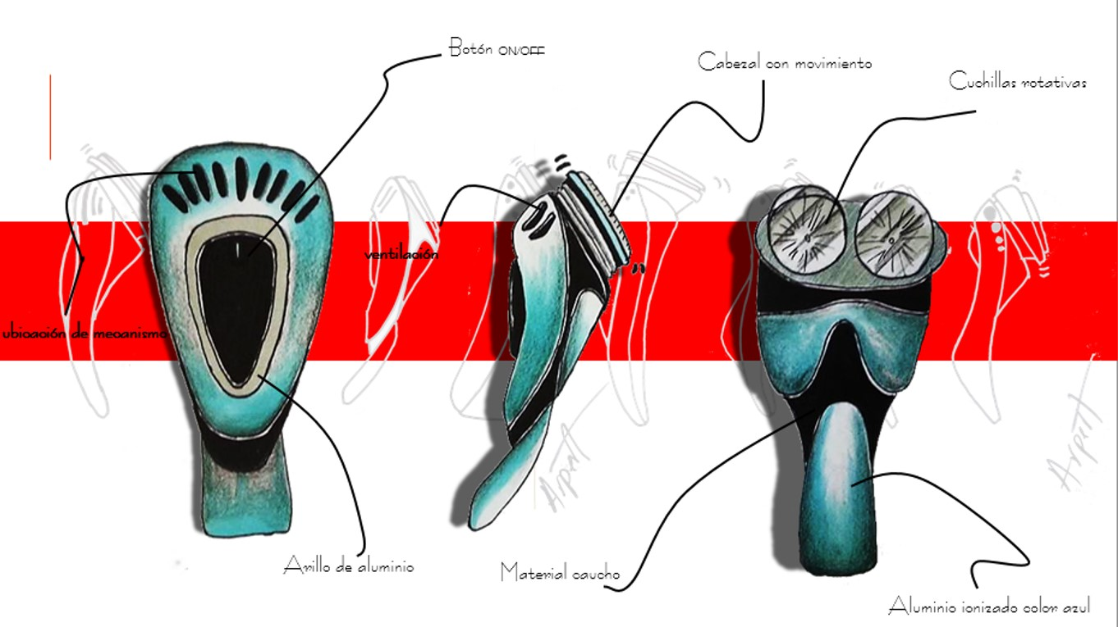
CONCLUSIONES
Además de simplificar procesos, costos y lograr una identidad al momento de diseñar (diseño concientizado), sed logrará materializar las competencias previstas para la UA.

Slide 37
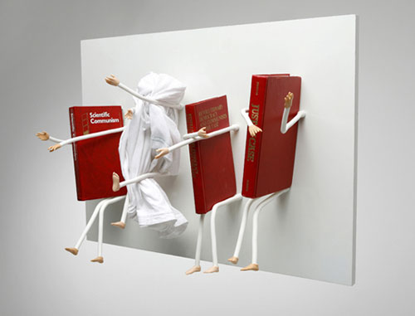
BIBLIOGRAFÍA
Asencio Oscar D. Home Things-objetos para el hogar. Ed. Línea Editorial. 2008.
Donald A. Norman. Emotional design: Why we love (or hate) everyday things (hardcover). Ed.Basic Books. 2009.
Riley Noel. The elements of design- Ed- Free Press.
William Lidwell, Kritina Holden. Universal principles of design: 100 ways to enhance usability, influence perception, increase appeal. Ed. Rockport Publishers, 2009.
Edgar Morin. Introducción al pensamiento complejo. Ed Gedisa. 2008.

